Slide 1
TEMA 6:LA VIABILITAT DE L´EMPRESA

Slide 2

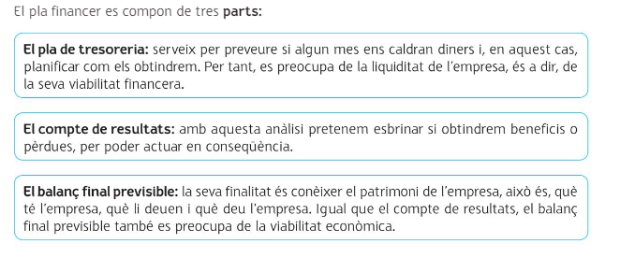
1) El Pla financer

Slide 3
2)El Plà de tresoreria
veure exemple moodle de plà de tresoreria

Slide 4
3)El compte de pèrdues i guanys
El compte de pèrdues i guanys és el compte anual que té com a objectiu informar sobre el resultat que una empresa ha obtingut durant un exercici econòmic a més d'explicitar la composició del resultat i les operacions que s'han hagut de fer per arribar a aquest resultat.
El resultat es calcula per la diferència entre ingressos i despeses. Quan els ingressos són superiors a les despeses el resultat expressa beneficis i quan les despeses són superiors el resultat expressa pèrdues.
El mètode de càlcul segueix el següent procés:

Slide 5
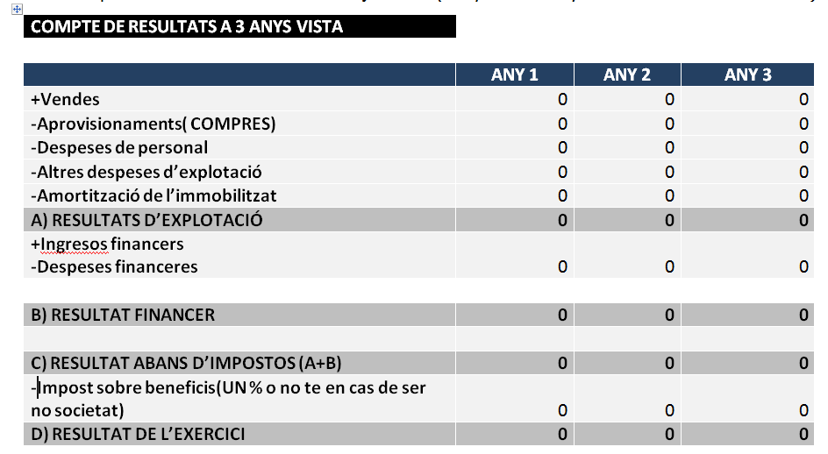
(BAII)
(BAI)

Slide 6
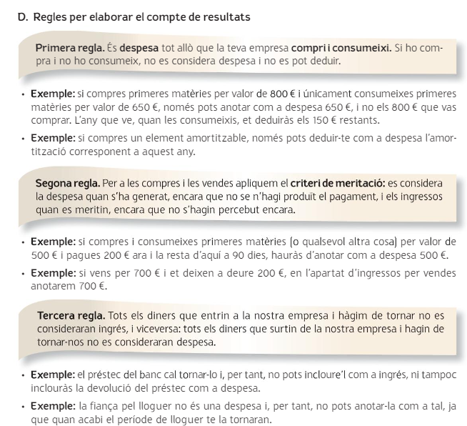

Slide 7
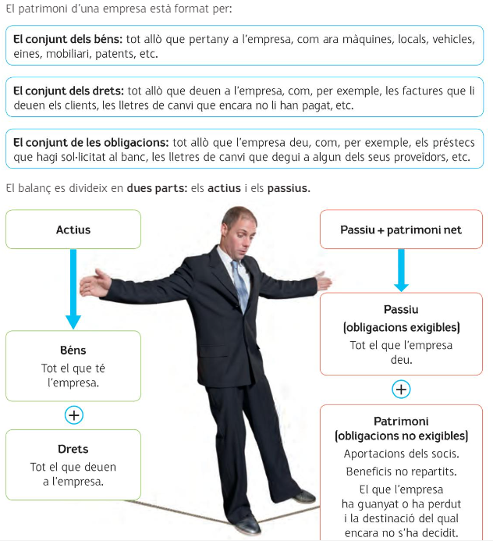
4 El balanç
El balanç és el compte anual que reflecteix la situació patrimonial de l'empresa en un moment determinat del temps.
Notes:
Mes els diners que té en efectiu a la compte corrent i a la caixa

Slide 8
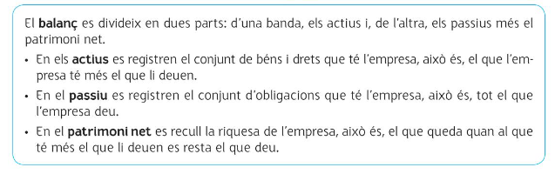
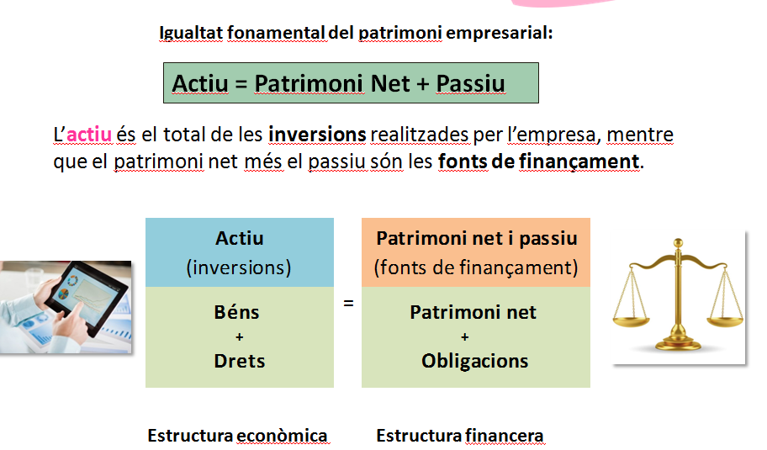

Slide 9
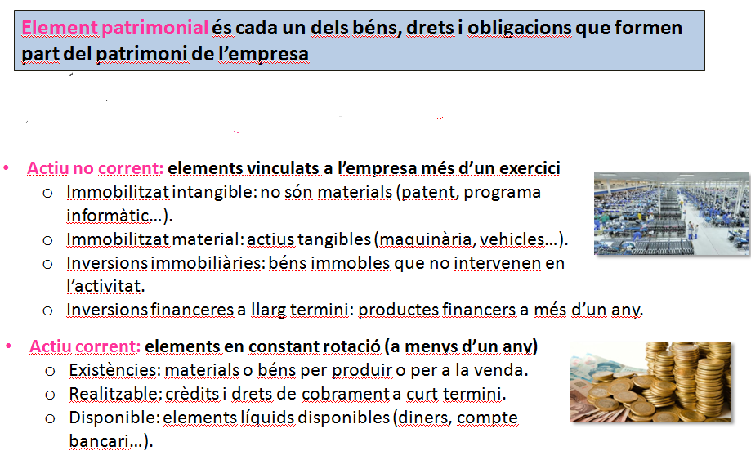


Slide 10
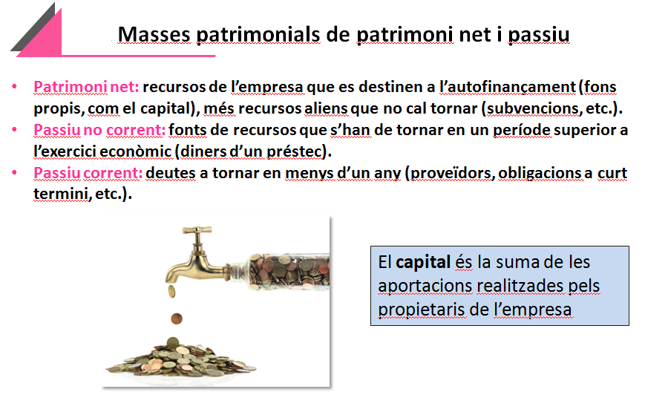

Slide 11
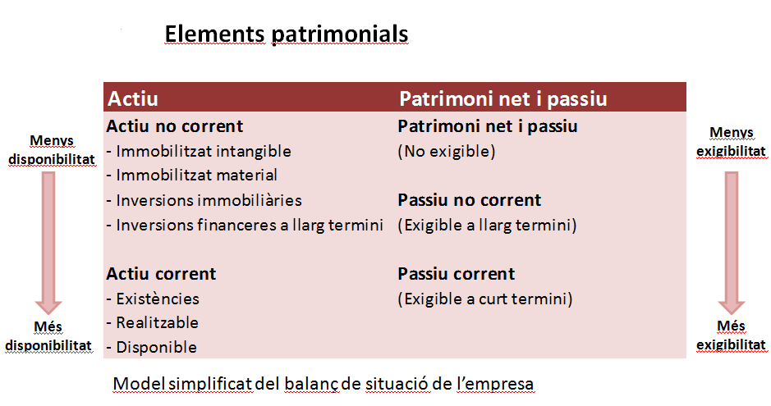

Slide 12
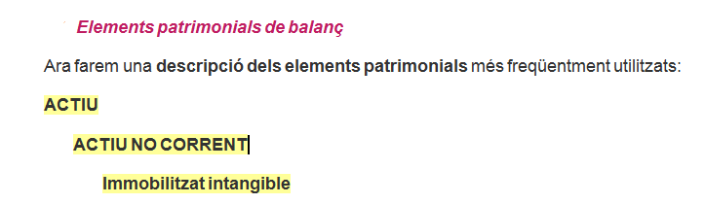
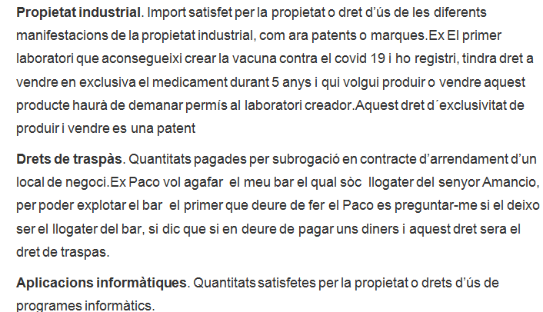

Slide 13
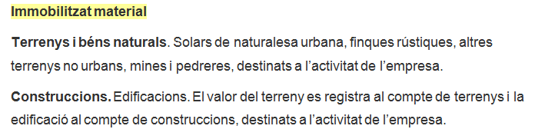

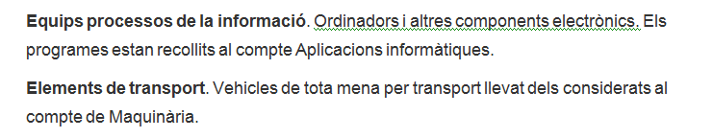
Notes:
Amortizació acumulada de tots els anys de cada un dels bens excepte els terrenys.Es el l´unic element que anirà restant a l´actiu no corrent

Slide 14
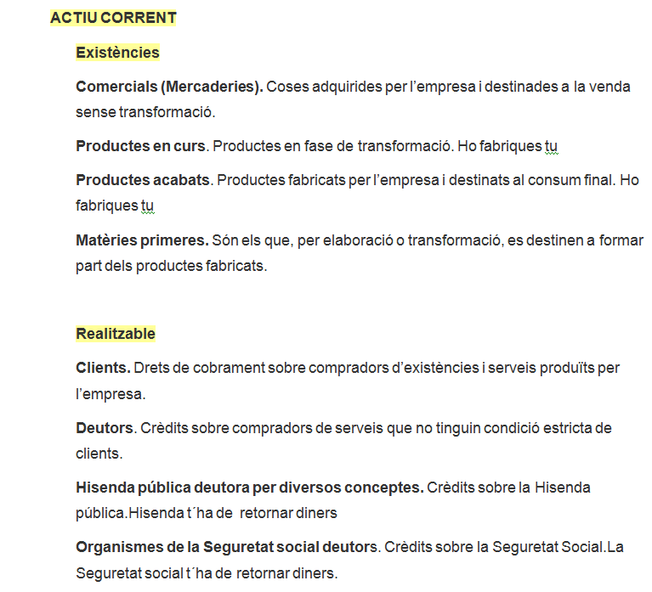

Slide 15
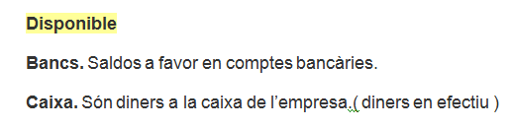

Slide 16
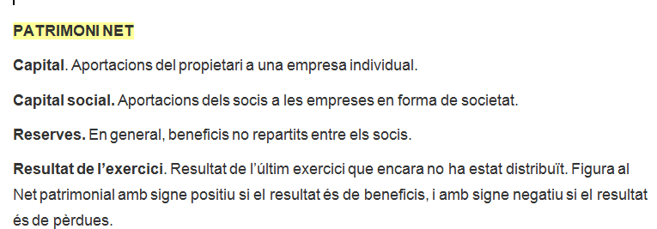

Slide 17
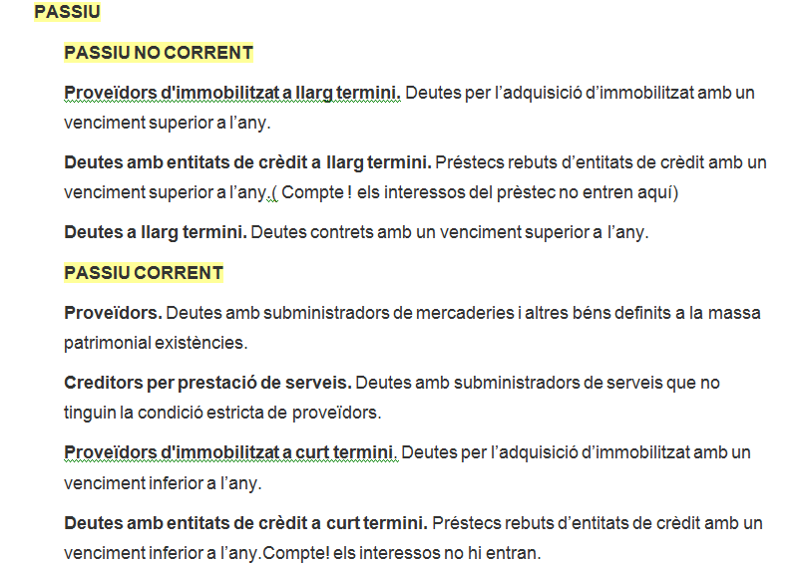

Slide 18
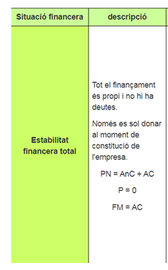
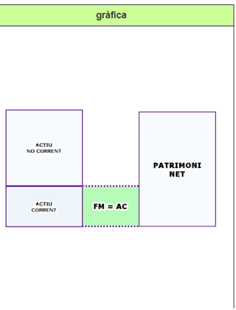
5)Situacions patrimonials

Slide 19
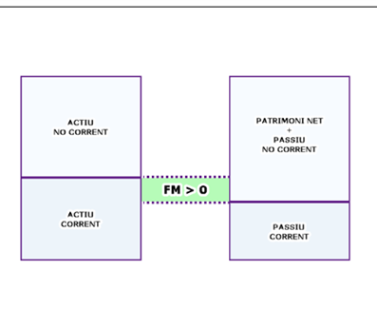
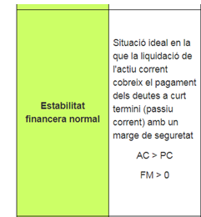

Slide 20
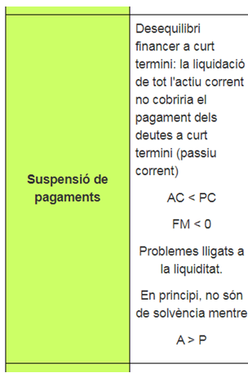
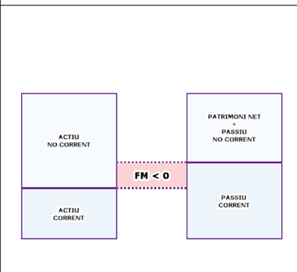

Slide 21
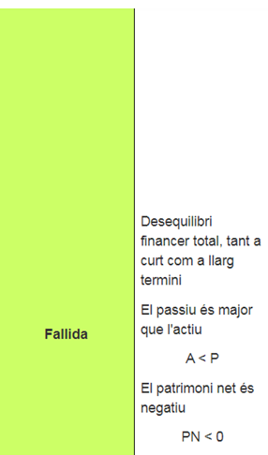
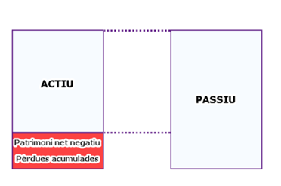

Slide 22
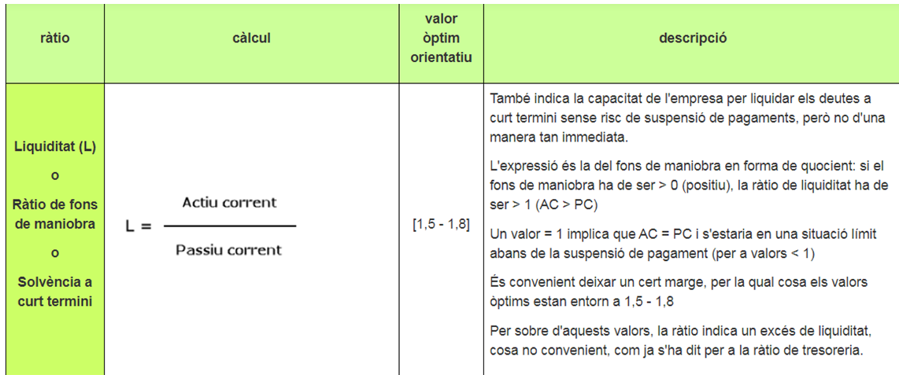
6)Anàlisi financera mitjançant ràtis
Una ràtio és un quocient que relaciona dues magnituds entre les que es pot establir alguna correspondència, la qual cosa permet fer una comparació explicativa

Slide 23
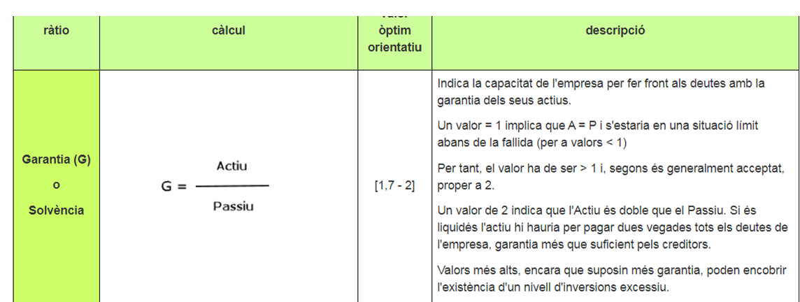

Slide 24

7)Punt mort
Es fa necessari, doncs, fer una estimació de:
Costos fixos: Aquells que no varien amb el volum de producció. S'hauran de suportar fins i tot en el cas de que l'empresa no produeixi. Exemples: el lloguer del local, l'amortització o desgast de la maquinària, els salaris del personal administratiu, les assegurances dels vehicles....
Costos variables: Aquells que són proporcionals al volum de producció. A més producció, més costos variables i, si no es produeix, no existeixen. Exemples: les matèries primeres i altres components del producte, envasos i embalatges, consum d'energia, salaris del personal de fabricació.
Preu:

Slide 25
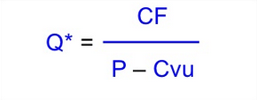
On:
Q* : quantitat del llindar de rendibilitat
CF : costos fixos
P : preu de venda unitari
Cvu : costos variables unitaris
Si l'empresa produeix i ven una quantitat Q* no obté ni beneficis ni pèrdues (IT = CT)
Si la quantitat produïda i venuda és major que Q*, l'empresa obtindrà beneficis (IT > CT)
Si la quantitat produïda i venuda és menor que Q*, l'empresa tindrà pèrdues (IT < CT)
Fixeu-vos en què si el denominador és negatiu (si el preu de venda és menor que el cost variable unitari)
l'empresa tindrà pèrdues sempre i no serà viable econòmicament en cap circumstància.

Slide 26
